Slide 1

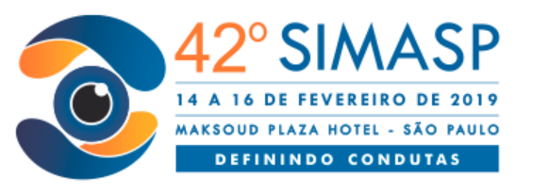
IMPLANTE DE ANEL CORNEANO
Autor: Senice Alvarenga Rodrigues Silva
Co-autores: Glauber Coutinho Eliazar, Frederico de Miranda Cordeiro, Carolina Serpa Braga, Mariana Carvalho Barbosa, Paulo Henrique de Miranda Cordeiro
Instituto de Olhos Ciências Médicas (IOCM) – Belo Horizonte/MG
Resumo/ Descritivo:
Admirável registro de marcação intraoperatória para a confecção de túnel intraestromal.
Palavras-chave: anel intraestromal, túnel intraestromal, córnea, ectasia corneana
OD
OE

Slide 2
